Slide 1

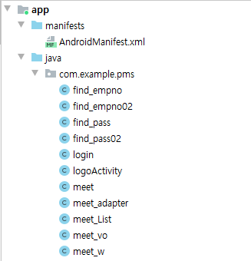
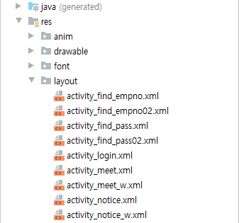
Development Environment
Android studio
Android 앱 개발을 위한 공식 통합 개발 환경(IDE)
Java와 코틀린을 기반으로 안드로이드 애플리케이션을 제작한다
프로젝트 구조
Android 스튜디오의 각 프로젝트에는 소스 코드 파일 및
리소스 파일과 함께 하나 이상의 모듈이 포함됩니다.
모듈에는 다음 폴더가 포함됩니다.
Manifests : AndroidManifest.xml 파일이 포함됩니다.
Java : JUnit 테스트 코드를 비롯한 자바 소스 코드 파일을 포함합니다.
Res : 코드가 아닌 모든 리소스를 포함합니다(XML 레이아웃, UI 문자열 및 비트맵 이미지 등).

Slide 2
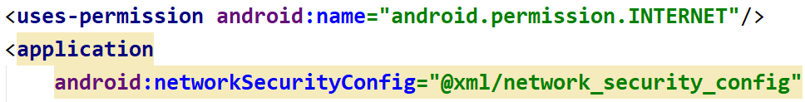
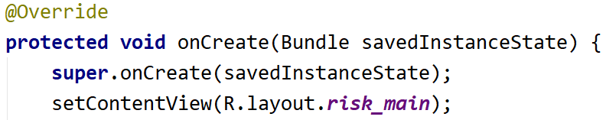
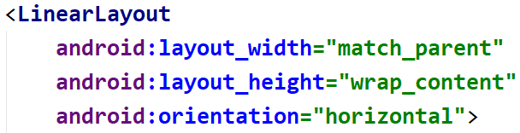
Development Environment
Manifests
안드로이드 어플리케이션을 구동하는데 필요한 설정값을 관리해주는 곳이다.
Java
자바언어를 이용해 안드로이드 프로그래밍을 한다
Res
우리가 눈에 보이는 uI 를 구현하는 파일

